Slide 1
МБУ ДО ДДиЮ г. Миллерово
Мастер-класс с пошаговым фото
«Подставка для карандашей
«Маша и медведь»
Разработчик:
педагог дополнительного образования Т. Н. Назарова

Slide 2
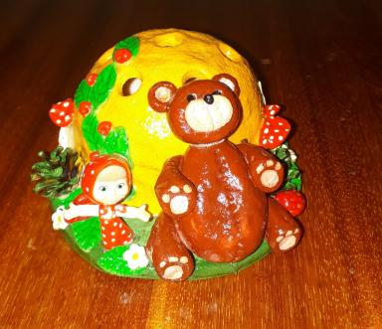

Slide 3
Назначение: сувенир.
Цель: изготовление сувенира из заварного солёного теста.
Задачи:
Образовательные: освоить технику работы с заварным солёным тестом;
Развивающие: развивать художественное мышление, умение располагать элементы панно на плоскости; Воспитательные: мотивировать ребят на работу с солёным тестом, прививать аккуратность, усидчивость.
Необходимый материал:
Соль «Экстра» 0,5 стакана, мука высшего сорта 1 стакан, лимонная кислота 0,5 столовой ложки, растительное масло 0,5 столовой ложки, скалка, стек, резиновый коврик с оттиском под дерево, клей ПВА, карандаш простой, ручка без пасты, плунжер «подсолнух», «листик», «цветок».
Рецепт солёного заварного теста.
В миске соедините соль и муку, размешайте до однородного состояния. В небольшую кастрюльку влейте 1 стакан воды. В воду добавьте растительное масло и лимонную кислоту. Поставьте на огонь. Как только вода закипела, сразу выливайте в миску с мукой. Вода сильно горячая, поэтому размешивайте ложкой. Тесто будет завариваться, скатываться в большой комок. Когда тесто немножко остынет вымешивайте минут 5-7. У вас должен получить упругий комок. Дайте тесту немножко остыть и положите его в целлофановый пакет. Через пару часов тесто готово к работе.

Slide 4
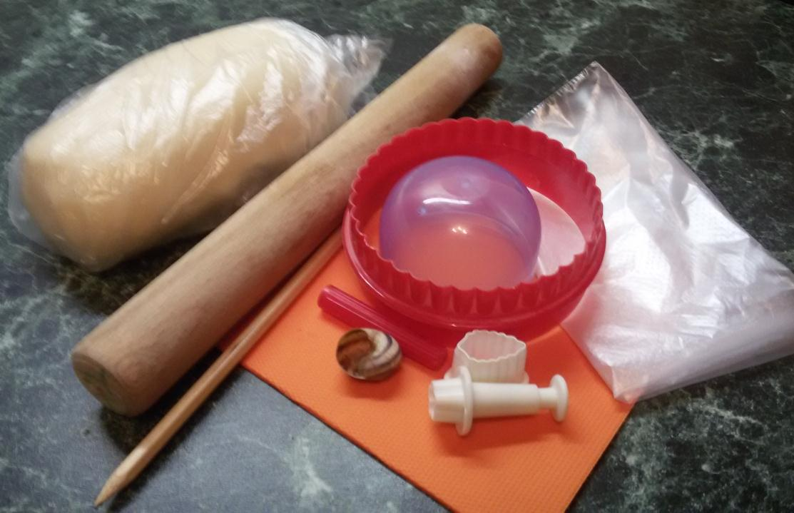

Slide 5
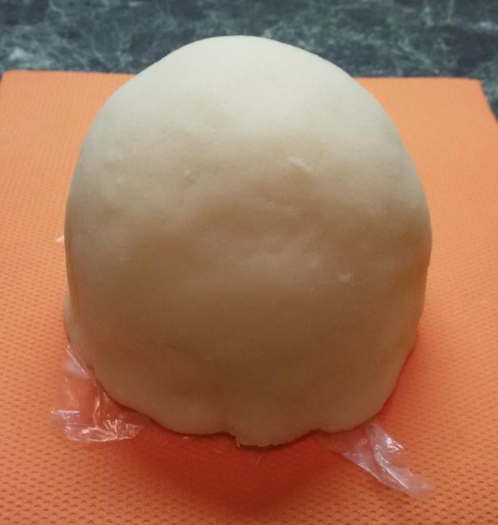
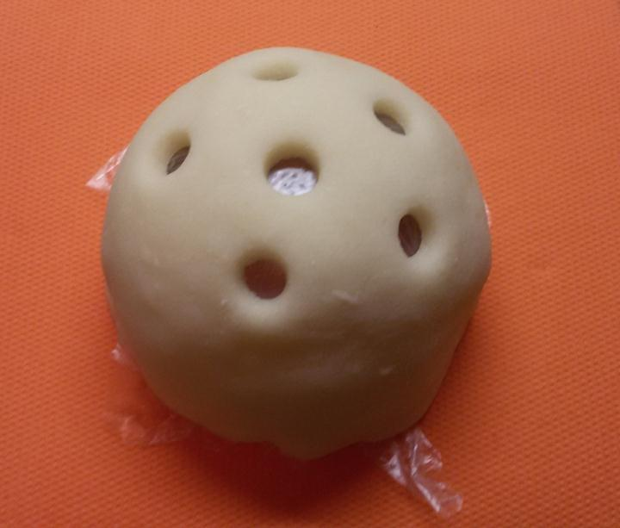

Slide 6
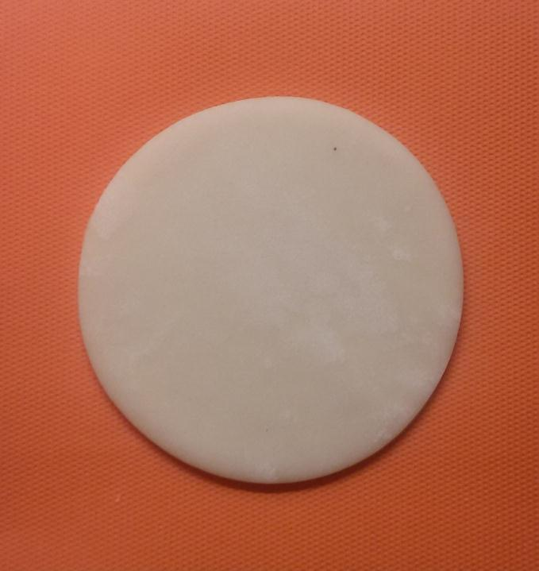
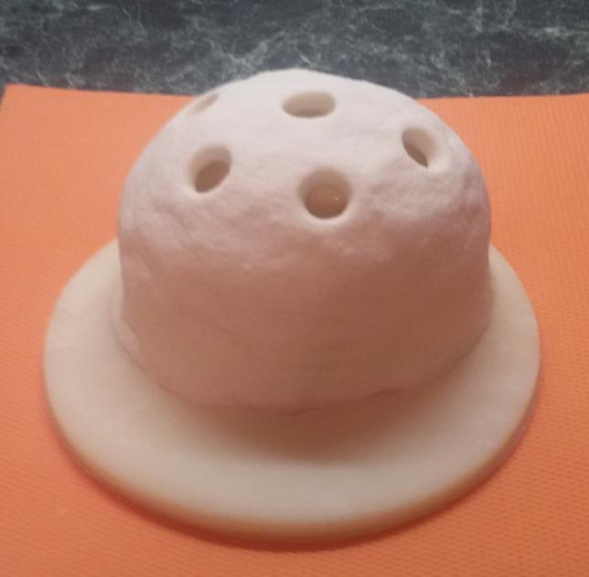

Slide 7
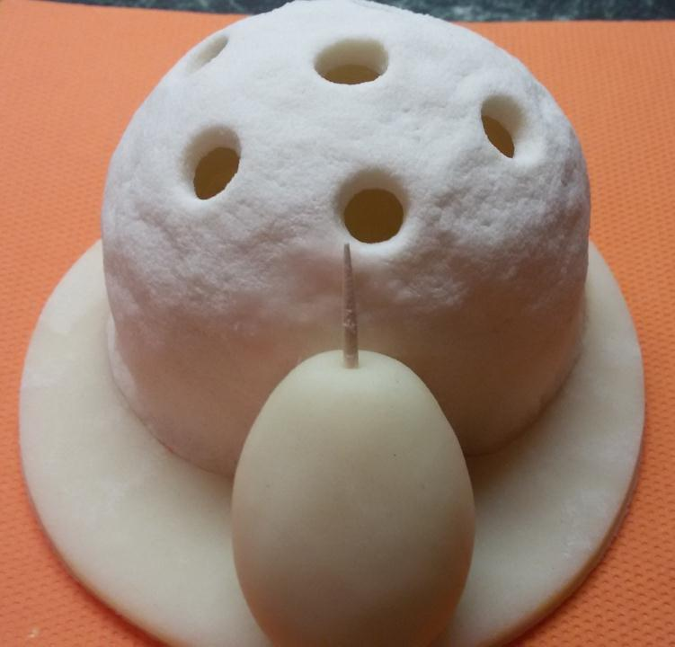
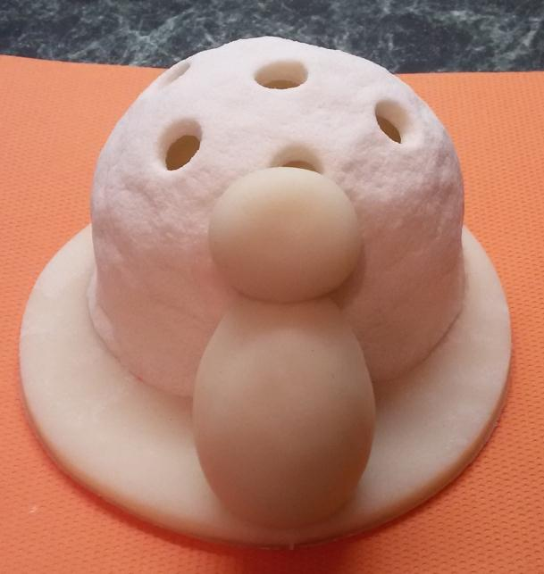

Slide 8
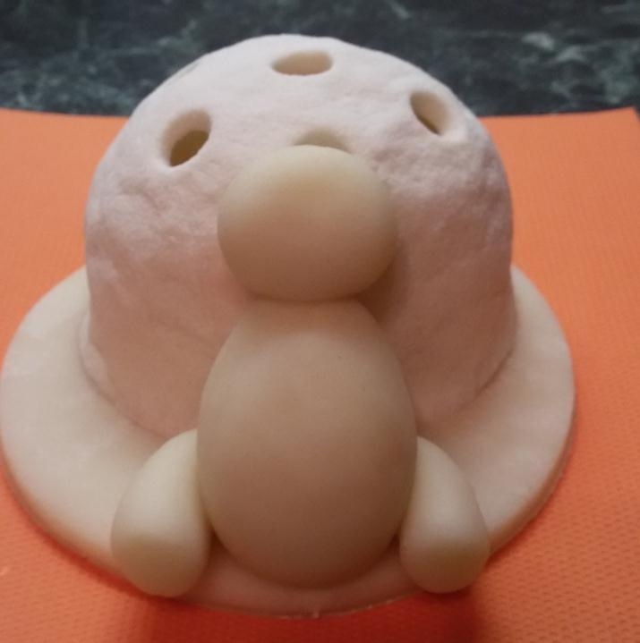
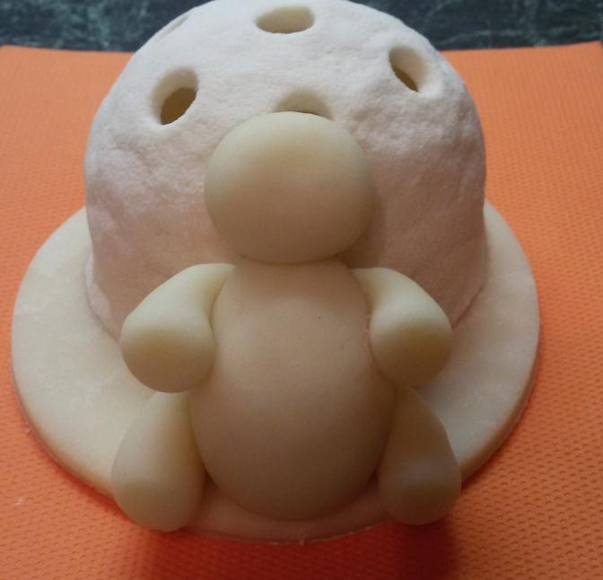

Slide 9
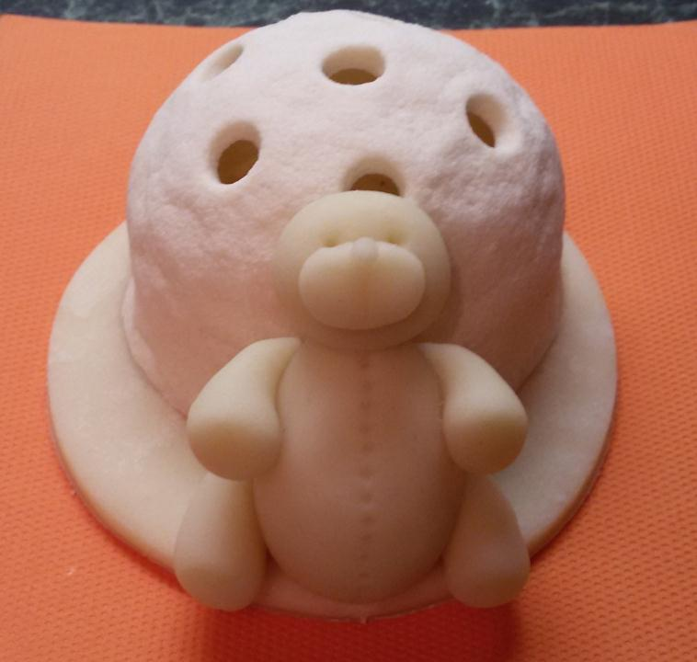
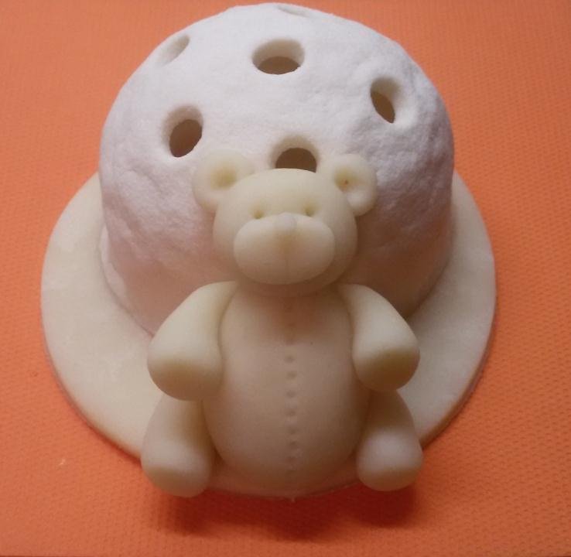

Slide 10
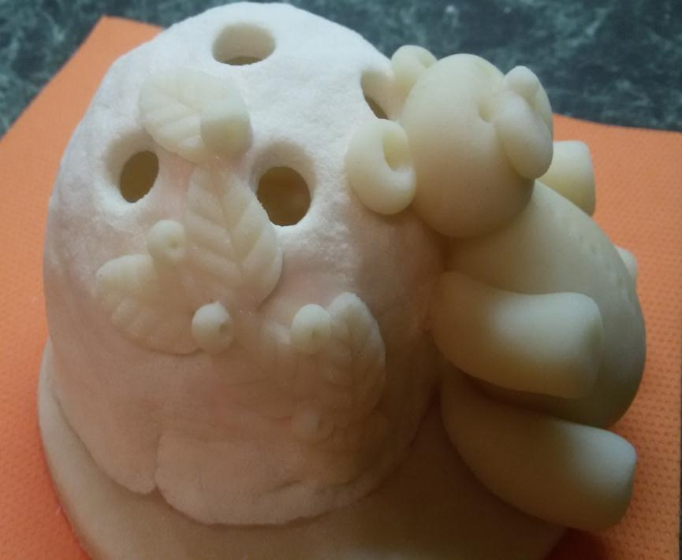
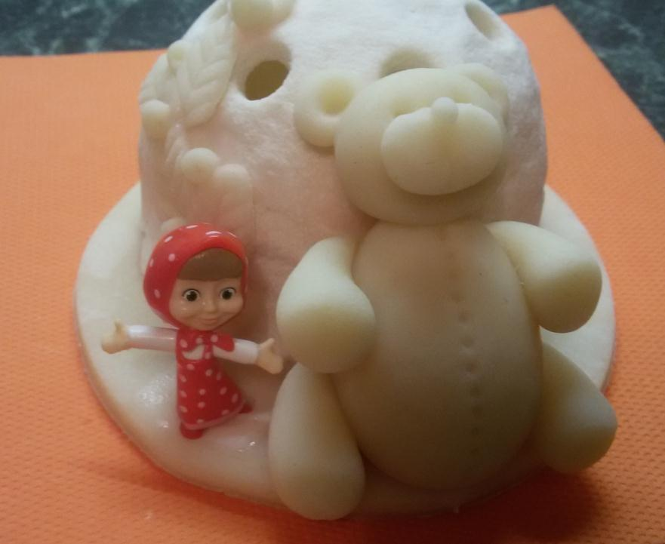

Slide 11
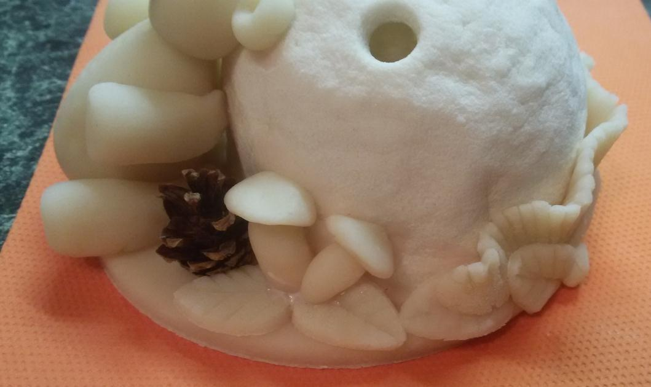
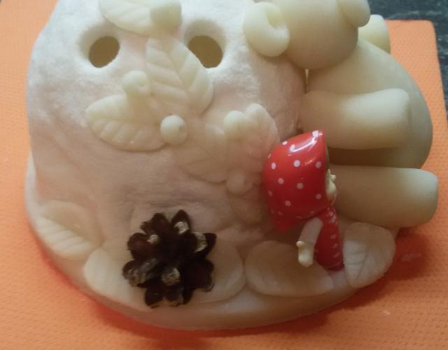

Slide 12
